Slide 1
AEON SPACE FIGHTER
Alejandro Santiago Varela
Universidad Oberta de Catalunya (UOC)
06-06-2012

Slide 2
iMAGENES

Slide 3
PRESENTACIÓN PROYECTO
INTRODUCCIÓN
JUSTIFICACIÓN
ETC.

Slide 4

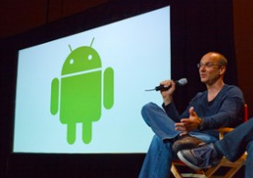
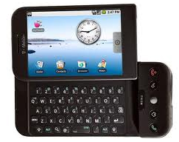
HISTORIA DE ANDROID
ORIGEN:
2003 → Andy Rubin, Rich Miner, Nick Sears y Chris White van fundar Android Inc. Activitat incial: el desenvolupament de programari per telefons mobils.
Agosto 2005 → Google compra Android Inc. (22 meses de vida).
5 Noviembre 2007 → Anuncio oficial de Android. Plataforma de código abierto para móviles presentado con la garantía de estar basada en el sistema operativo Linux.
23 Septiembre 2008 → Móvil modelo G1 de HTC con la primera versión final de Android, 1.0.

Slide 5


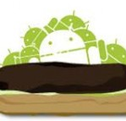




HISTORIA DE ANDROID
ACTUALIZACIONES:
Cupcake (1.5)
Donut (1.6)
Eclair (2.0)
Froyo (2.2)
Gingerbread (2.3)
Ice Cream Sandwich (4.0)
19-Octubre-2011
Honeycomb (3.0)

Slide 6


HISTORIA DE ANDROID
FUTURO:
Google estaría “cocinando” la siguiente versión de Android, podría llamarse Jelly Bean. Una especie de caramelo de frutas, que sigue la línea de dulces y postres que dan nombre a cada actualización de sistema lanzada hasta la fecha.
Mejoras:
Integración de una versión potente y completamente sincronizada con la versión de escritorio de Google Chrome.
La incorporación de un gestor de ficheros de serie que esté a la altura del conjunto.
El lanzamiento simultaneo de las actualizaciones sin depender de los fabricantes y la posibilidad de desactivar el interfaz “propietario” de cada uno de ellos para trabajar con el genérico de Android de forma sencilla.
La posibilidad de trabajar en formato apaisado (al estilo tablet) en la pantalla principal sin necesidad de activar el teclado.
Número de apps del sistema llegó recientemente a 400.000, 2/3 de los cuales son gratuitas.

Slide 7
GOOGLE PLAY

Slide 8
OPENGL per Android, OPENGL ES
Aquí pondre info sobre esta tecnologia.
http://developer.android.com/guide/topics/graphics/opengl.html
http://en.wikipedia.org/wiki/OpenGL_ES

Slide 9
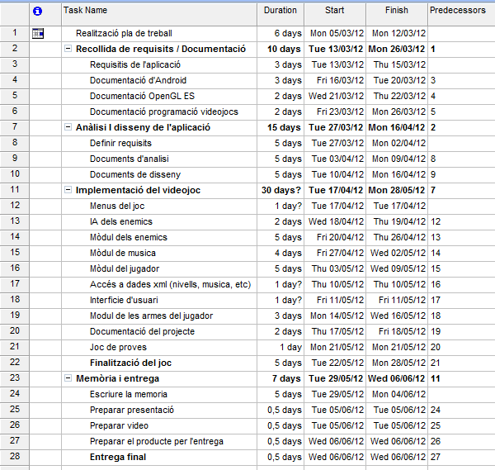
PLANIFICACIÓN
El proyecto ha sido planificado para llevarlo a cabo en el 2o Semestre del curso 2011 - 2012.
El proyecto se ha divido en 4 fases y 7 tareas

Slide 10
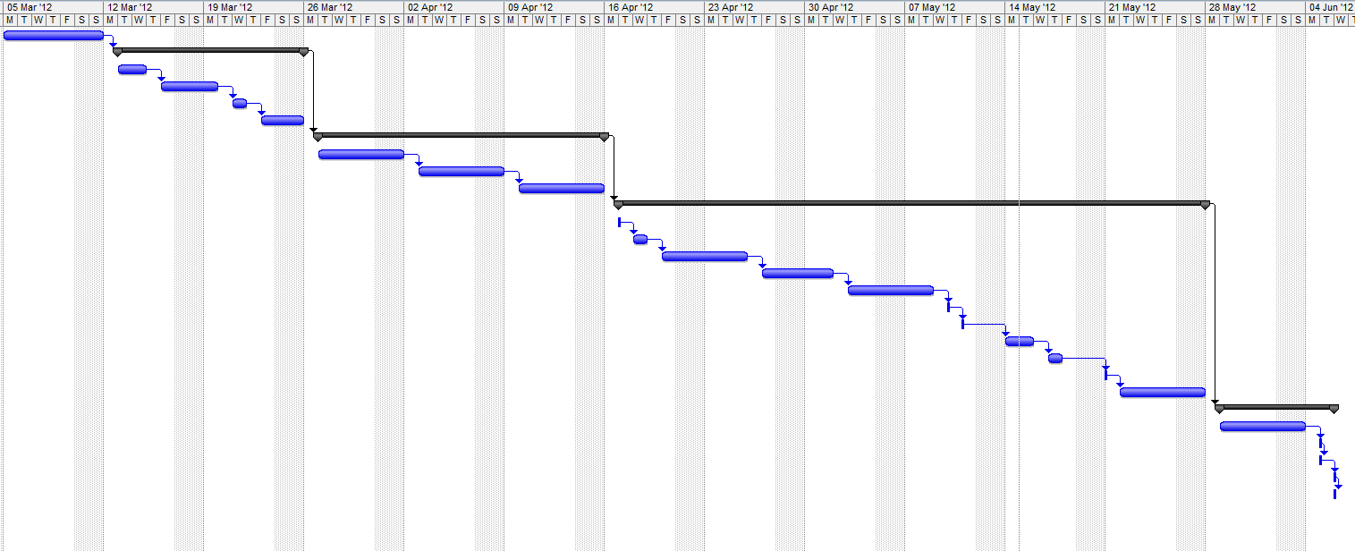

Slide 11
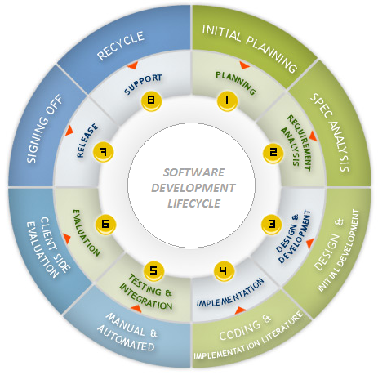
SOFTWARE DEVELOPMENT LIFECYCLE
1. Planificación
2. Análisis de Requerimientos
3. Diseno y Desarrollo
4. Implementación
5. Testing e Integración
6. Evaluación
7. Release
8. Mantenimiento

Slide 12

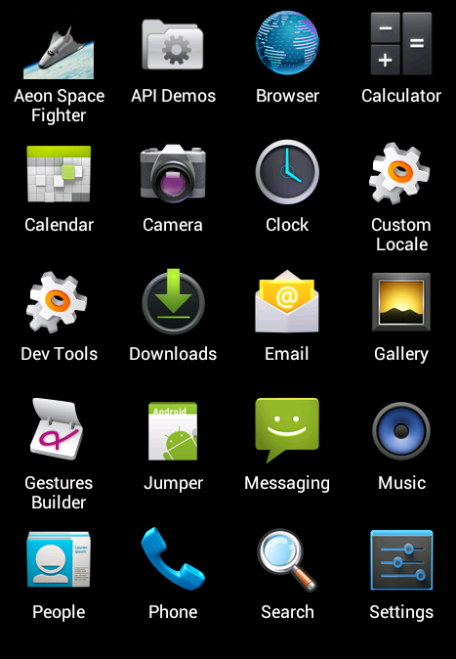
EL JOC
COMENZANDO A JUGAR:
Abrir el menú de aplicaciones del smartphone.
Seleccionar el juego a través del icono:

Slide 13
EL JOC
MENÚ PRINCIPAL:
START – Empieza el juego.
OPTIONS – Selección de:
Sonido (YES o NO), y
Grado de dificultad (Easy , Normal, Hard).
ABOUT – Créditos.
HELP – Información y textos explicativos de las diferentes pantallas del juego.
EXIT – Finalización de la sesión de juego.

Slide 14


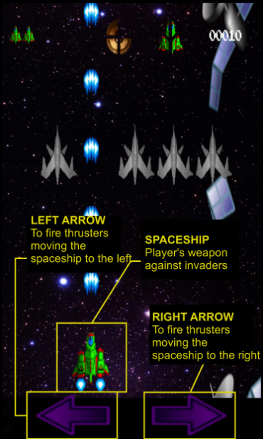
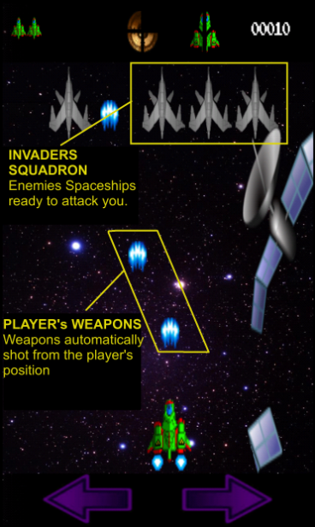
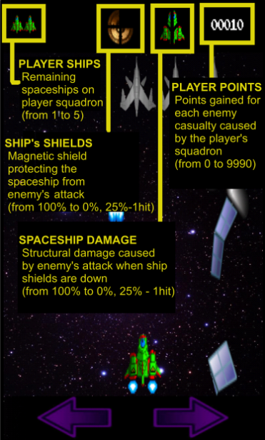
EL JOC
En el menu HELP se encuentran las pantallas explicativas.

Slide 15




EL JOC
YES
NO
EASY
NORMAL
HARD

Slide 16
PUBLICACIÓ DEL JOC
AQUÍ PONDRE CAPTURAS DE CUANDO LO SUBA AL MARKET

Slide 17
CONCLUSIONS

